Slide 1

UNIVERSIDADE DE BRASÍLIA
Grupo 14
Gestão da Produção e Qualidade
CADEIA DE SUPRIMENTOS
Gestão em prol da satisfação do cliente
Adrianne Alves da Silva – 16/0047595
João Lucas Sousa Reis – 16/0009758
Maria Sobrinho Leal – 16/0014492
Rayssa Gomes Vieira – 15/0146469

Slide 2

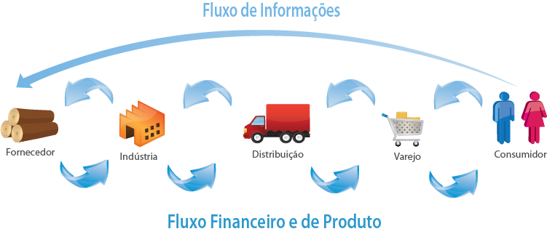
Gestão da Cadeia
de Suprimentos
Fonte : https://portogente.com.br/portopedia/91207-o-que-e-a-gestao-da-cadeia-de-suprimentos-e-como-funciona

Slide 3
Gestão da Cadeia
de Suprimentos
Terceirização de atividades;
Compras de fornecedores especialistas;
“Fornecedores são vitais para o sucesso da Lucent”;
CLIENTE FINAL

Slide 4

Objetivos
Requisitos dos consumidores finais;
Qualidade ;
Rapidez ;
Confiabilidade;
Flexibilidade

Slide 5
Referências Bibliográficas
Krajewski, Lee; Ritzman , Larry; e Malhotra, Manoj. Administração de produção e operações. 8ª edição. São Paulo .Pearson Pre ntice Hall, 2009.
Slack , Nigel; J ohnston , Robert; e C hambers , Stuart. Administração da Produção . 3ª edição. São Paulo .Atlas, 2009.

